Slide 1
Hvilke boliger har førstehjemkjøperen råd til?
Utviklingen over tid: 2003 – 2023
Resultater for: Bodø
Norske Boligbyggelags Landsforbund (NBBL) og Samfunnsøkonomisk analyse AS (SØA)

Slide 2







Førstehjemindeksen
SØA har på vegne av NBBL analysert i underkant av en million boligsalg i 43 kommuner i perioden 2003 – 2023 og beregnet kjøpekraften for typiske førstehjemkjøpere, kalt førstehjemindeksen.
Førstehjemindeksen viser andelen av omsatte boliger en typisk førstehjemkjøper ville ha råd til i sin region.
Indeksen er basert på kunnskap om førstehjemkjøpere i regionene og faktorer som; inntekt, rente, boliglånsregler, praksis for rentepåslag og avdragsfrihet, og utgifter til øvrig gjeld og kostnader.

Slide 3
Resultater Bodø:
Den typiske single førstehjemkjøperen i 2010 og 2023
2010:
Råd til 38 % av boligene
2023:
12,1 %
EK:
10 %
EK:
13 %*
SIFO-budsjett:
87 360
SIFO-budsjett:
144 816
Rente:
3,6 %
Rente:
4,9%
Boligsalg:
1236
Boligbudsjett:
1 705 00
Boligbudsjett:
2 679 500
Kilder: Mikrodata for boligsalg fra Eiendomsverdi AS. Øvrige tall fra SSB, Norges Bank, SIFO og Finanstilsynet.
*Pga. fleksibilitetskvoten er egenkapitalen i gjennomsnitt noe mindre enn utlånsforskriftens krav på 15 prosent.

Slide 4
Resultater Bodø
Kjøpekraften i boligmarkedet for typiske førstehjemkjøpere har variert mest pga. endringer i:
Boligpriser og rente
Boligprisene falt noe i Bodø i 2023. Gjennomsnittlig utlånsrente for nye nedbetalingslån med pant i bolig økte fra en bunn på 1,8 % i 2021 til 4,9 % i 2023. Andelen boliger en typisk førstehjemkjøper har råd til økte fra 6,7 % i 2022 til 12,1 % i 2023. Renten har blitt så høy at den typiske førstehjemkjøpers boligbudsjett i 2023 var begrenset av kravet til betjeningsevne.
Boliglånsreglene
Fra og med 1. januar 2021 ble den tidligere boliglånsforskriften og den tidligere forbrukslånsforskriften slått sammen i en felles utlånsforskrift. Utlånsforskriften krever at låntaker skal tåle en renteøkning på 3 prosentpoeng men slik at finansforetaket uansett skal legge til grunn en rente på minst 7 prosent (betjeningsevne), total gjeld skal ikke overstige fem ganger brutto årsinntekt (gjeldsgrad) og boliglånet skal ikke overstige 85% av boligens verdi (belåningsgrad). Finansforetakene kan hvert kvartal innvilge en andel lån som ikke oppfyller ett eller flere av kravene (fleksibilitetskvote). Kvoten er på 10%, med unntak for Oslo hvor den er 8%.*
Inntekt og levekostnader
Disponibel inntekt for typiske førstehjemkjøpere økte relativt mye i 2023. Konsumprisene økte med 5,5 prosent i 2023 og bidro til en vekst i SIFO-budsjettet godt over normalen.
* I 2020 ble fleksibilitetskvoten midlertidig økt til 20 %. Flere nye boliglån gikk da utover kravene til gjeldsgrad og belåningsgrad. 1. januar 2023 kom det en lettelse i kravet til betjeningsevne, ved at rentepåslaget ble justert ned fra 5 til 3 prosentpoeng, men slik at renten er minst 7 prosent.

Slide 5
Boligkjøpekraft
Kilder: SØA og Eiendomsverdi. Boligkjøpekraften er definert som andelen boliger solgt i regionen som typiske førstehjemkjøperen ville ha råd til.

Slide 6
Maksimalt boliglån
Kilder: SØA, Eiendomsverdi og SSB. Maksimalt boliglån er eksklusiv egenkapital. Median boligpris for solgte boliger er basert på tall fra Eiendomsverdi AS.

Slide 7
Tabell 1: Maksimalt boliglån og estimert kjøpekraft Bodø
År | Estimert Maksimalt boliglån | Median boligpris solgte boliger | Rente nye boliglån | Maksimal boligpris | Estimert Kjøpekraft i boligmarkedet
2003 | 1200000 | 1527500 | 5,6 | 1320000 | 31,3 %
2004 | 1275000 | 1560000 | 3,2 | 1402500 | 36,8 %
2005 | 1400000 | 1610000 | 2,8 | 1540000 | 43,4 %
2006 | 1350000 | 1850000 | 3,2 | 1485000 | 22,4 %
2007 | 1400000 | 1813922 | 4,8 | 1540000 | 31,0 %
2008 | 1375000 | 1900000 | 6,2 | 1512500 | 29,6 %
2009 | 1500000 | 1880000 | 3,9 | 1650000 | 35,1 %
2010 | 1550000 | 1900746 | 3,6 | 1705000 | 37,8 %
2011 | 1600000 | 2071450 | 3,8 | 1760000 | 33,1 %
2012 | 1525000 | 2187134 | 3,9 | 1753750 | 27,3 %
2013 | 1575000 | 2300000 | 3,9 | 1811250 | 24,1 %
2014 | 1625000 | 2440000 | 3,8 | 1868750 | 22,1 %
2015 | 1825000 | 2590000 | 2,9 | 2098750 | 25,4 %
2016 | 1950000 | 2600000 | 2,4 | 2242500 | 29,0 %
2017 | 1893026 | 2971307 | 2,5 | 2176979 | 14,7 %
2018 | 1985436 | 3019382 | 2,5 | 2283251 | 16,3 %
2019 | 2050403 | 3170000 | 2,7 | 2357963 | 15,4 %
2020 | 2161860 | 3250000 | 2,1 | 2486140 | 16,6 %
2021 | 2348875 | 3693120,5 | 1,8 | 2701206 | 11,5 %
2022 | 2290000 | 3880000 | 2,8 | 2633500 | 6,7 %
2023 | 2330000 | 3785000 | 4,9 | 2679500 | 12,1 %

Slide 8
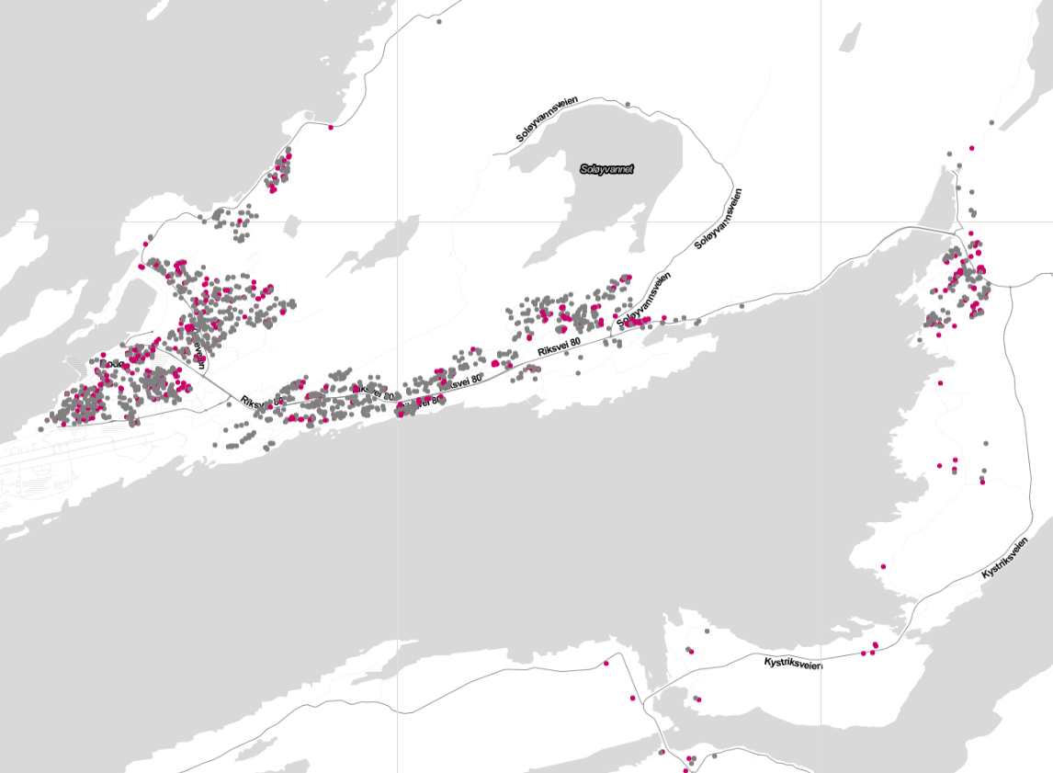
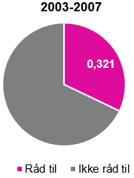
Førstehjemkjøper
Boligkjøpekraft Bodø - Resultater 2003-2007
Merknader: Rosa markerer solgte boliger mellom 1.1.2003-1.1.2007 i Bodø som en typisk singel førstehjemkjøper ville ha råd til basert på beregnet boligkjøpekraft.

Slide 9
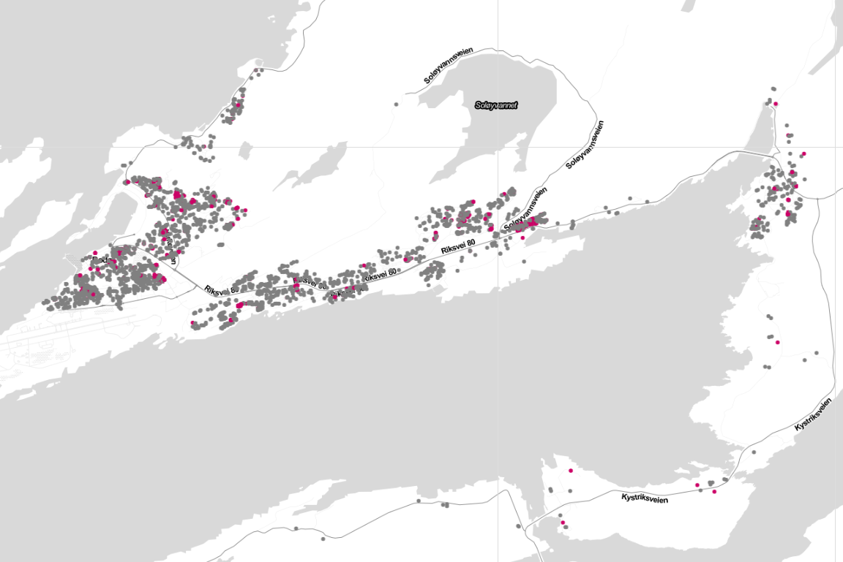
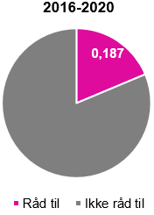
Førstehjemkjøper
Boligkjøpekraft Bodø - Resultater 2016-2020
Merknader: Rosa markerer solgte boliger mellom 1.1.2016-1.1.2020 i Bodø som en typisk singel førstehjemkjøper ville ha råd til basert på beregnet boligkjøpekraft

Slide 10
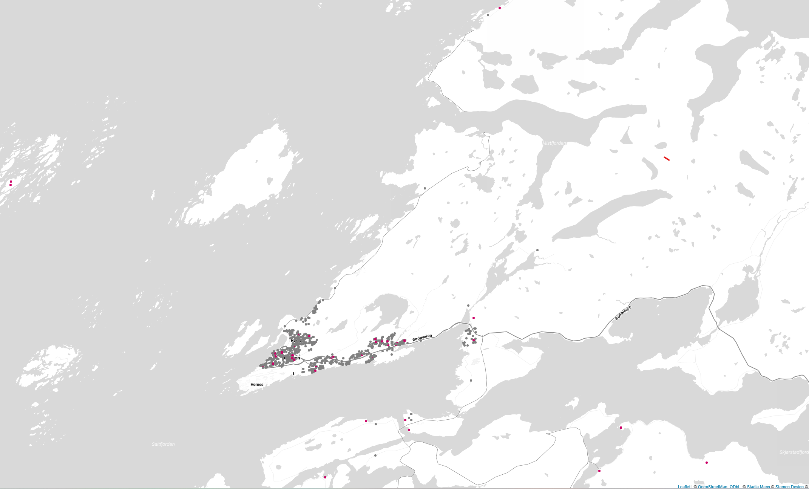
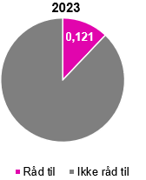
Førstehjemkjøper
Boligkjøpekraft Bodø - Resultater 2023
Merknader: Rosa markerer solgte boliger mellom 1.1.2021-31.12.2021 i Bodø som en typisk singel førstehjemkjøper ville ha råd til basert på beregnet boligkjøpekraft.

Slide 11
Bakgrunn og metode
Analysen beregner en kjøpekraftsindeks i boligmarkedet for typiske single førstehjemkjøpere i 43 norske kommuner over tid, der endringer i bankenes utlånspraksis hensyntas. Boligkjøpekraften sammenlignes med boliger som er solgt i kommunen år for år. Samfunnsøkonomisk analyse AS overtok oppdatering av Førstehjemindeksen for data fra og med 2021. Tidligere ble analysen gjort av NMBU.
Metoden består av to trinn:
1. Kjøpekraften beregnes for typiske førstehjemkjøpere i ulike regioner i en aktuarisk modell (maksimalt boliglån fra bankene)
Boliglånsregler og generell bankpraksis tilknyttet (1) gjeldsgrad (samlet gjeld skal ikke overstige fem ganger årsinntekt), (2) belåningsgrad (lånet skal ikke overstige 85 prosent av boligens verdi) og (3) betjeningsevne (finansforetaket skal ikke yte lån dersom kunden ikke vil ha tilstrekkelige midler til å dekke normale utgifter til livsopphold ved en renteøkning på 3 prosentpoeng, men slik at finansforetaket uansett skal legge til grunn en rente på minst 7 prosent) er avgjørende for maksimalt tilbudt boliglån og dermed kjøpekraften i boligmarkedet. En av disse betingelsene vil binde først basert på en aktuarisk tilnærming.
Registerdata for faktiske kjøp gjort av førstehjemkjøpere gir kunnskap om alders- og inntektsfordelingen blant førstehjemkjøpere i hver region. Typiske potensielle førstehjemkjøperes disponible inntekt, øvrige bokostnader og forbruk (SIFO), renter, studiegjeld, boligpriser og boliglånsregler vil være utslagsgivende for boliglånets øvre grense; maksimalt boliglån. Variasjoner i utlånspraksis fanges opp via ulik praksis for lånets varighet, avdragsfrihet og ulike krav til å tåle rentepåslag fra år til år, i tillegg til boliglånsregler. Det tas ikke hensyn til regionale forskjeller i forbruksutgifter.
Inntektstallene som benyttes er årlige inntektsdata per toårige aldersgruppe mellom 20-41 år fratrukket netto betalt skatt etter rentefradrag og andre fradrag. Typisk ekskluderes yngre aldersgrupper i byene med høy studentandel. Bruttoinntekten for en typisk singel førstehjemkjøper beregnes ved å vekte inntekten til hver toårskohort med andelen denne aldersgruppen utgjør over tid (mellom 2010-2019) blant faktiske førstehjemkjøpere i hhv.: (1) De største byene; (2 ) et utvalg kommuner på Østlandet; (3) Øvrige tettsteder og byer.
Metoden med aldersvektede inntektstall etter typisk førstehjemkjøp muliggjør en viss regional tilpassing av typiske førstehjemkjøperens inntekt, selv om aggregeringen gir et mindre nyansert bilde enn en bredere fordelingsanalyse. Eksempelvis er førstehjemkjøpere i Øvrige tettsteder i gjennomsnitt yngre enn i de største byene, og inntekten til de yngre vil da få høyere vekt.
2. Match av beregnet boligkjøpekraft med transaksjonspriser
Basert på totalprisene ved boligtransaksjoner i regionen beregnes hvor mange boliger typiske førstehjemkjøpere har råd til år for år og hvor i regionen boligene ligger. De antas å betale rundt minimumskravet til egenkapital i figur 1. Dette er en ganske sterk forutsetning, og for mange er kravet til egenkapital et hinder fra boligkjøp. Derfor oppgis også resultater for maksimalt boliglån (figur 2 og tabell 1) sett opp mot median boligpris, hvor en eventuell differanse må finansieres med egenkapital samtidig som kravet til belåningsgrad ivaretas. Noen vil også få unntak fra boliglånsreglene, og denne andelen varierer etter år og region.

Slide 12
Ansvarlig ved SØA:
Andreas Benedictow
Kontakt: andreas.benedictow@samfunnsokonomisk-analyse.no

